Slide 1
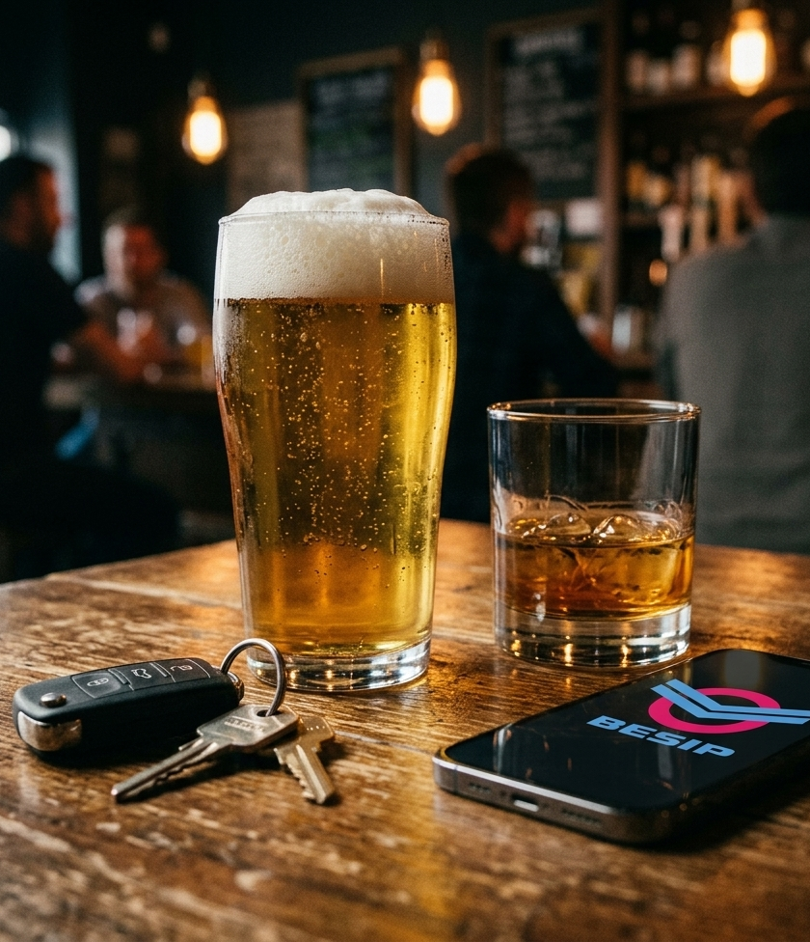
Vliv řízení pod vlivem alkoholu na plnění cílů Strategie BESIP 2021–2030 v České republice
Lukáš Kadula, Centrum dopravního výzkumu, v. v. i.
Zuzana Ambrožová, Ministerstvo dopravy
30. června 2026

Slide 2
Obsah
01 ČR v evropském srovnání
02 Strategie BESIP 2021-2030
03 Alkohol (KPI Strategie)
04 Nový bodový systém
05 Výzkumné aktivity
06 Preventivní aktivity

Slide 3
01 ČR v evropském srovnání
    Smrtelné následky dopravních nehod v roce 2025

Slide 4
ČR v evropském srovnání (2025)
43 usmrcených na 1 milion obyvatel – 13. místo v EU, na úrovni průměru EU.
Ve skupině V4 je ČR za Slovenskem (42), ale před Polskem (45) a Maďarskem (48).
Oproti období 2017–2019 klesl počet usmrcených v ČR o 23 % (průměr EU: −16 %).
Největší zlepšení ve V4 zaznamenalo Polsko (−42 %), následované Maďarskem (−26 %), Českem (−23 %) a Slovenskem (−15 %).
Cíl EU (−29 % oproti letům 2017–2019) nebyl naplněn.
Zdroj: besip.gov.cz (Samostatné oddělení BESIP Ministerstva dopravy)

Slide 5
02 Strategie BESIP 2021-2030
    Informace o plnění v polovině aktuální dekády

Slide 6

Strategie BESIP 2021-2030
Strategické cíle: snížit počet usmrcených a těžce zraněných osob na pozemních komunikacích o polovinu v roce 2030.
V uplynulých pěti letech účinnosti Strategie bylo v důsledku dopravních nehod na pozemních komunikacích v ČR usmrceno 2 238 a těžce zraněno 8 364 osob.
Ve srovnání s předpoklady Strategie tak bylo usmrceno o 43 osob více (+2 %) a těžce zraněno o 1 042 osob méně (-11 %).
Zdroj: besip.gov.cz (Samostatné oddělení BESIP Ministerstva dopravy)

Slide 7
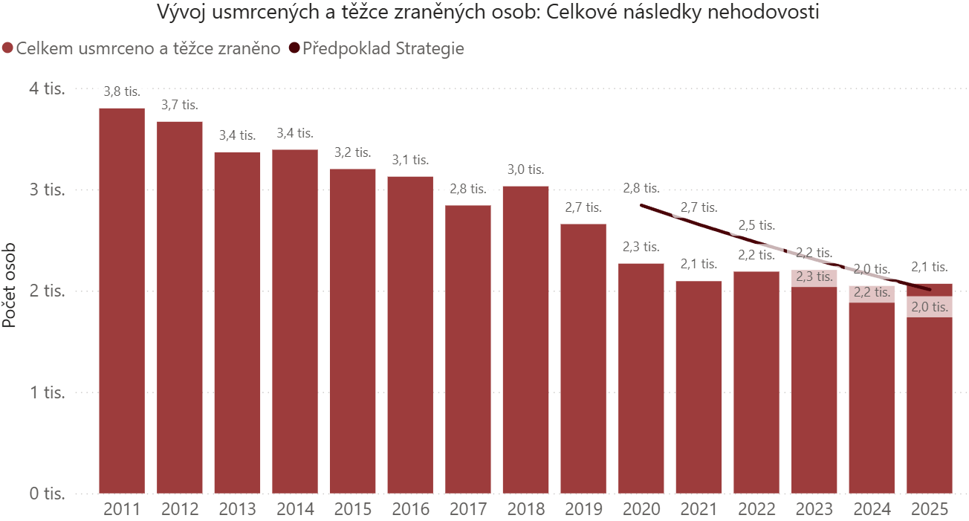
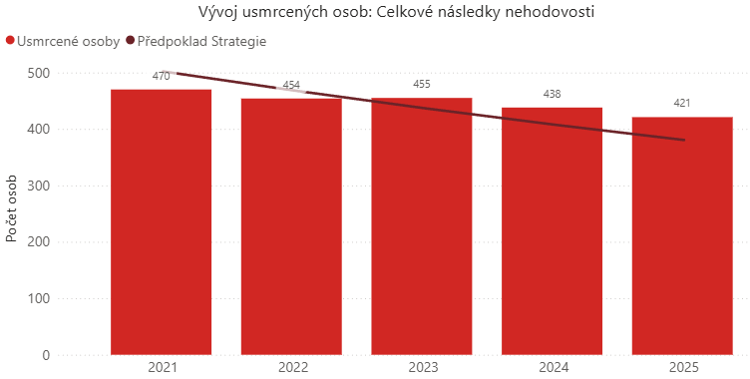
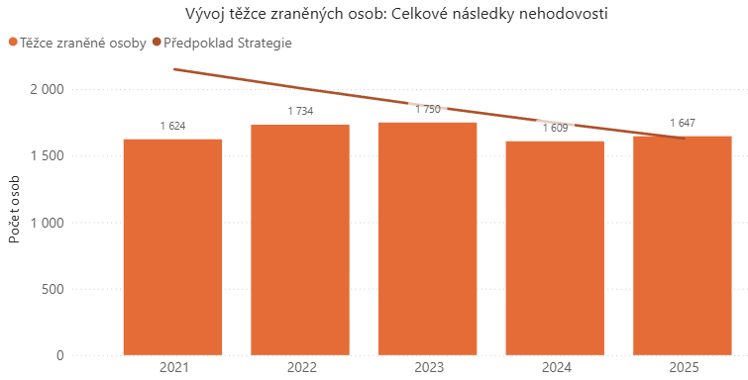
Strategie BESIP 2021-2030

Slide 8
03 Alkohol
    Klíčový ukazatel Strategie BESIP 2021-2030

Slide 9
Alkohol: Klíčový ukazatel Strategie
Strategie BESIP 2021-2030 rozšířila v roce 2026 sledované KPIs na 50+
Doposud bylo sledováno souhrnné KPI: Alkohol a návykové látky*
Nově také odděleně (Alkohol) a (Návykové látky) vč. doplňkového cíle (usmrcení + těžce zranění)
Samozřejmostí je detailní sledování všech KPI mimo národní také na krajských úrovních (měsíční aktualizace dat vč. předpokladů)
Zdroj: cdv.gov.cz/vizenula (Centrum dopravního výzkumu)
* následky zaviněné řidiči motorových a nemotorových vozidel pod vlivem alkoholu a návykových látek

Slide 10
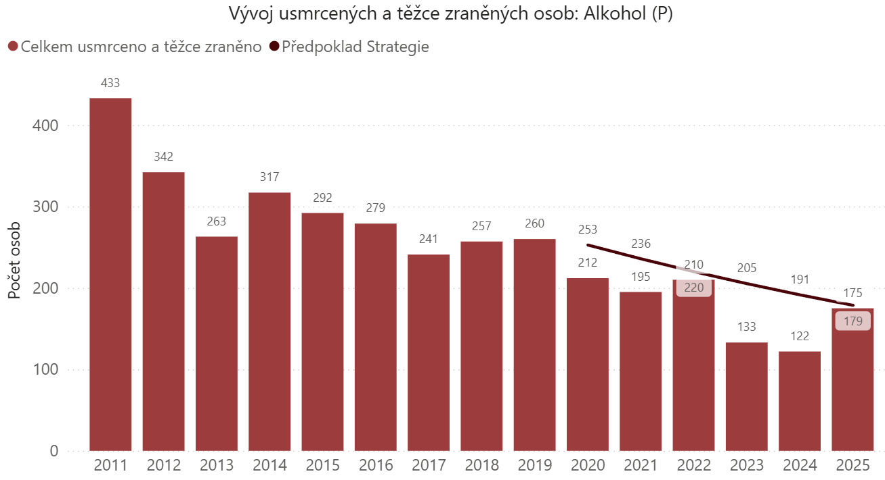
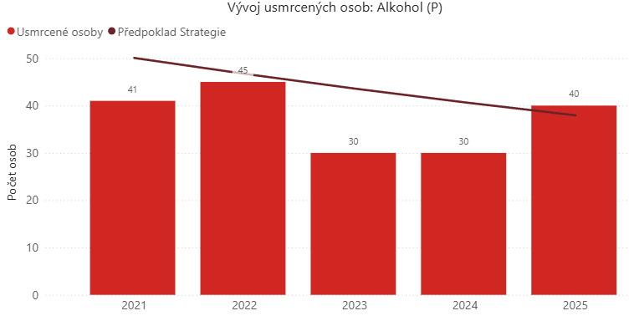
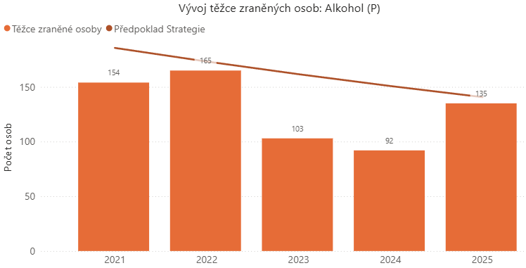
Alkohol: Klíčový ukazatel Strategie

Slide 11
Alkohol: Klíčový ukazatel Strategie
Zdroj: nehody.cdv.cz (Centrum dopravního výzkumu)

Slide 12
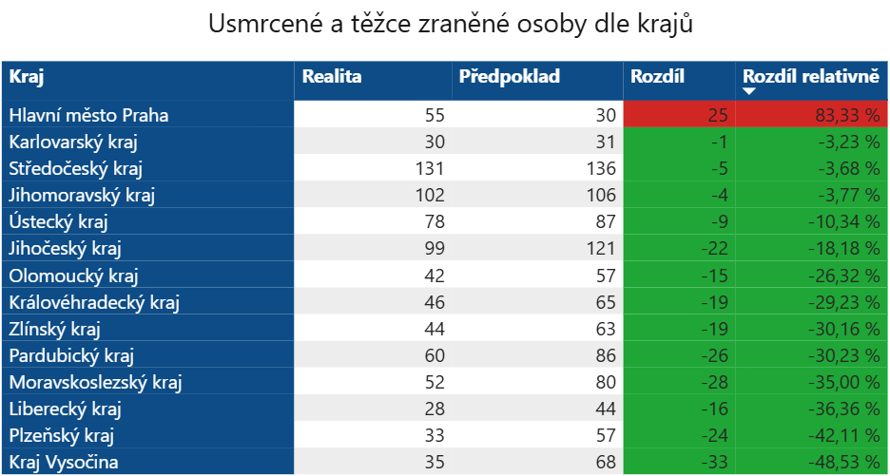
Alkohol: plnění KPI v krajích
Praha byla jediným „krajem“, který v období 2021–2025 nesplnil doplňkový cíl (usmrcení a těžce zranění) Strategie BESIP pro následky nehod zaviněných v důsledku vlivu alkoholu.
Zdroj: cdv.gov.cz/vizenula (Centrum dopravního výzkumu)

Slide 13
Alkohol v akčních plánech Strategie
Aktivity na zvýšení povědomí o vlivu léků a návykových látek na schopnost řídit vozidlo
Odpovědným subjektem: Ministerstvo zdravotnictví
Spolupráce: Ministerstvo dopravy
Vypsání priority FZŠ
Součástí AP 2021-2022 a 2023-2024
Zdroj: besip.gov.cz (Samostatné oddělení BESIP Ministerstva dopravy)

Slide 14
04 Nový bodový systém
    Legislativní úprava
    Data z centrálního registru řidičů
    Vývoj protiprávních jednání

Slide 15
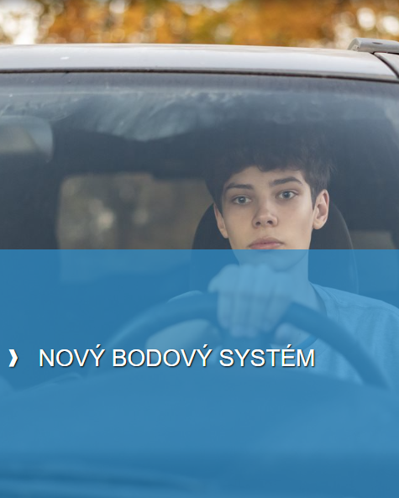
Legislativní úprava
Řízení pod vlivem alkoholu a drog – zpřísnění od 1. 1. 2024.
Vyšší pokuta: nově 7 000–25 000 Kč (dříve 2 500–20 000 Kč).
Delší zákaz řízení: až 18 měsíců (dříve maximálně 12 měsíců).
6 trestných bodů za řízení pod vlivem alkoholu (nad 0,3 ‰) nebo jiné návykové látky.
Nově povinný terapeutický program jako součást sankcí u vybraných pachatelů.
Odmítnutí podrobení se testu na alkohol a jiné návykové látky: nově 25 000–75 000 Kč
(dříve 25 000–50 000 Kč); delší zákaz řízení: až 36 měsíců (dříve maximálně 24 měsíců).
Zdroj: besip.gov.cz (Samostatné oddělení BESIP Ministerstva dopravy)

Slide 16
Data z centrálního registru řidičů (CRŘ)
Alkohol a jiné návykové látky se v letech 2021–2025 podílely 7 % na všech evidovaných protiprávních jednáních.
Podíl mladých řidičů (15–24 let) na těchto případech klesl z více než 25 % (2013) na přibližně 11 % (2024–2025).
U řidičů ve věku 17–18 let činil podíl v letech 2024–2025 pouze 2,6 % a rovněž dlouhodobě klesá.
Zdroj: Centrální registr řidičů (Ministerstvo dopravy, Centrum dopravního výzkumu)

Slide 17
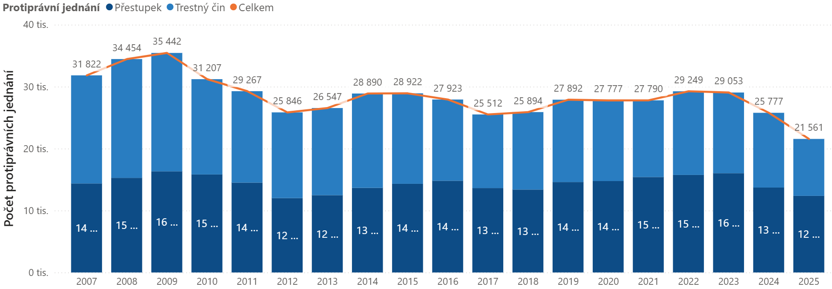
Vývoj protiprávních jednání* v CRŘ
* Alkohol a návykové látky
Pozn.: Údaje za rok 2025 jsou předběžné a mohou se po dokončení správních a trestních řízení ještě zvýšit.

Slide 18
05 Výzkumné aktivity
    Hloubková analýza dopravních nehod
    E-Survey of Road Users' Attitudes

Slide 19

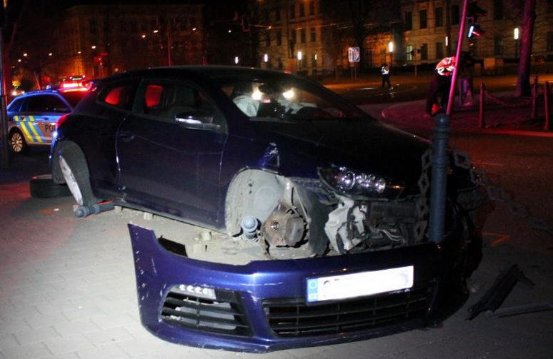
Hloubková analýza dopravních nehod
Alkohol zvyšuje sklon k rizikovému chování za volantem.
Řidiči pod vlivem alkoholu častěji nepoužívají pásy
(+13 %) a častěji vědomě porušují pravidla silničního provozu (+10 %)
Alkohol nezvyšuje pouze riziko chyby za volantem, významně zvyšuje i pravděpodobnost rychlé jízdy - Řidiči pod vlivem alkoholu (s více než 1 ‰ alkoholu) jedou před nehodou rychlostí nad 90 km/h třikrát častěji než střízliví řidiči.
Zdroj: vyzkumnehod.cz (Centrum dopravního výzkumu)

Slide 20

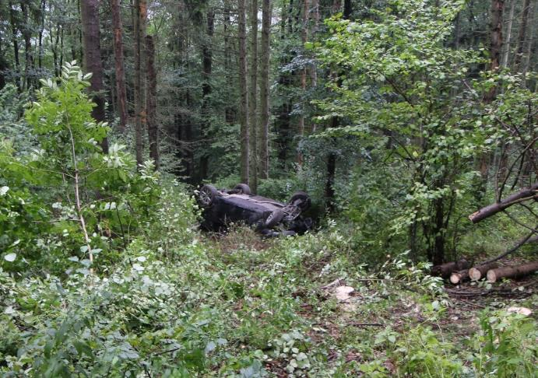
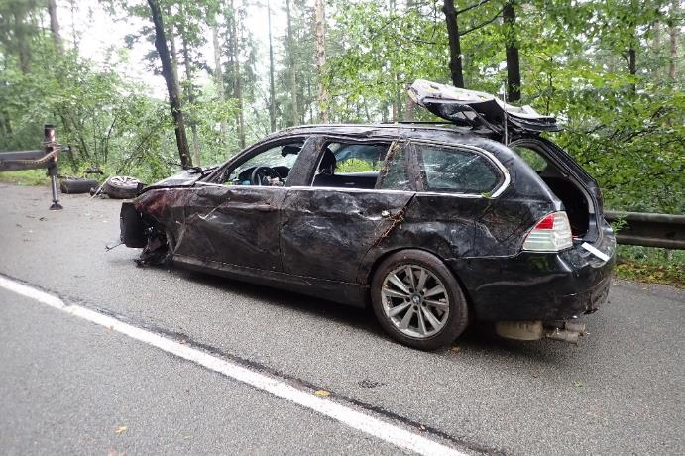
Hloubková analýza dopravních nehod
Typická „diskotéková jízda“
Mladý řidič + noční návrat ze zábavy + alkohol + vrstevníci = vysoké riziko nehody
Charakteristické znaky
jízda v noci a o víkendu,
návrat ze společenské akce,
více mladých spolujezdců,
alkohol nebo jiné návykové látky.
Rizikové faktory
rychlá a agresivní jízda,
přeceňování vlastních schopností,
tlak vrstevníků,
předchozí zkušenost s jízdou pod vlivem.
Nepřiměřená rychlost při projetí směrovým obloukem →
ztráta kontroly nad vozidlem → vyjetí mimo vozovku a převrácení vozidla → → →
Zdroj: vyzkumnehod.cz (Centrum dopravního výzkumu)

Slide 21

E-Survey of Road Users' Attitudes (ESRA3)
5,1 % českých řidičů přiznává, že v posledních 30 dnech řídilo po požití alkoholu (Evropa: 15,4 %). Rozdíl je ovlivněn i tím, že v ČR platí nulová tolerance alkoholu za volantem.
7,0 % českých řidičů připouští, že mohlo řídit nad zákonným limitem (Evropa: 11,6 %).
Pouze 1,3 % českých řidičů považuje jízdu nad povoleným limitem alkoholu za přijatelnou (Evropa: 2,7 %).
73,3 % Čechů podporuje nulovou toleranci alkoholu pro všechny řidiče (Evropa: 65,8 %).
Přesto jen 21,8 % řidičů očekává, že budou kontrolováni dechovou zkouškou (Evropa: 17,1 %).
Zdroj: esranet.eu (VIAS, 2023)

Slide 22
06 Preventivní aktivity
    Domluvme se!
    Nenech se ovlivnit
    Na pivo s rozumem
    Řídím, piju nealko pivo
    Dám respekt. Dám nealko!
    Suchej únor, …

Slide 23
Jak BESIP komunikuje prevenci alkoholu
Celostátní preventivní kampaně a projekty zaměřené na řízení pod vlivem alkoholu a drog.
Pravidelné tiskové zprávy a mediální výstupy založené na aktuálních statistikách a analýzách (ve spolupráci s CDV), zejména před rizikovými obdobími, jako jsou Velikonoce či letní prázdniny.
Preventivní akce krajských koordinátorů BESIP ve spolupráci s Policií ČR – osvěta při silničních kontrolách, festivalech a dalších veřejných akcích.
Dlouhodobá komunikace založená na datech a důkazech s cílem posilovat společenskou normu, že alkohol za volant a řídítka nepatří.

Slide 24

Projekt „Domluvme se!“
Zaměřen na mladé řidiče a prevenci řízení pod vlivem alkoholu.
Hlavní myšlenka: Předem se domluvte, kdo zůstane střízlivý
a odveze ostatní domů.
Kampaň využívala hudební festivaly, koncerty a interaktivní aktivity k oslovení mladých lidí.
Zdroj: vlada.gov.cz (Vláda České republiky)
Projekt realizovalo Ministerstvo dopravy – BESIP a položil základy dnešních kampaní zaměřených na odpovědné rozhodování a bezpečný návrat domů.

Slide 25
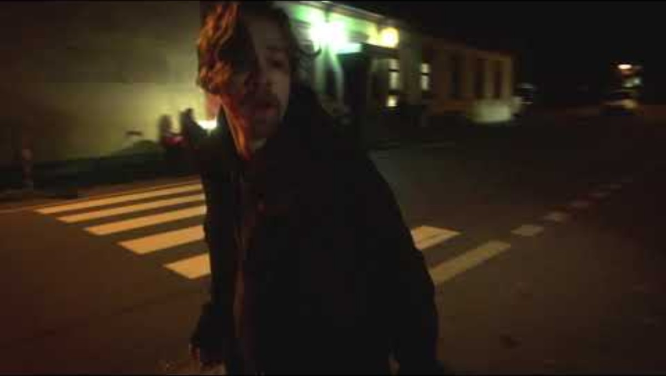
Kampaň „Nenech se ovlivnit“
Zaměřena na prevenci řízení pod vlivem alkoholu a drog u mladých řidičů (15–25 let).
Hlavní sdělení: Nenech kamaráda řídit pod vlivem – za bezpečnost nese odpovědnost nejen řidič, ale i jeho okolí.
Kampaň upozorňuje na typické rizikové situace po večírcích a festivalech („diskotékové jízdy“), kdy se kombinují alkohol, drogy, únava a nezkušenost.
Využila TV a rozhlasové spoty, sociální sítě a autentická videa, která měla oslovit mladou cílovou skupinu.
Zdroj: besip.cz (Samostatné oddělení BESIP Ministerstva dopravy)
Budování společenské normy, že alkohol ani drogy za volant nepatří a že je správné aktivně zabránit jízdě pod vlivem.

Slide 26
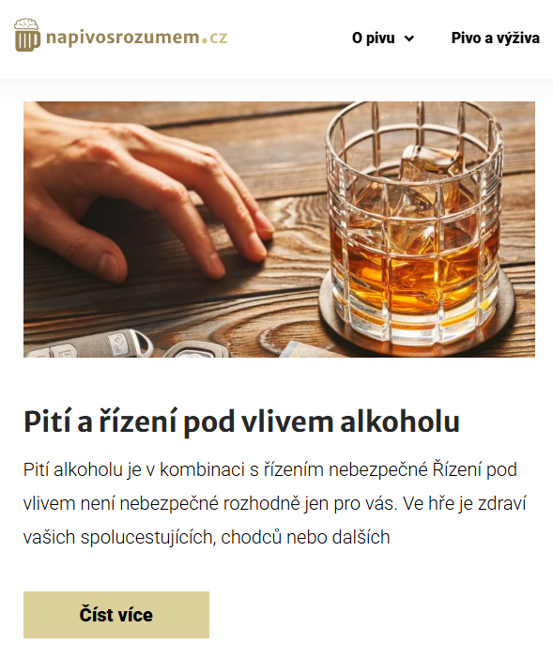
Projekt „Na pivo s rozumem“
Alkohol zhoršuje pozornost, úsudek i reakční dobu a výrazně zvyšuje riziko nehody.
V ČR platí nulová tolerance alkoholu za volantem.
Bezpečný návrat znamená střízlivého řidiče, taxi, MHD nebo přespání.
Zdroj: napivosrozumem.cz (Plzeňský Prazdroj)

Slide 27
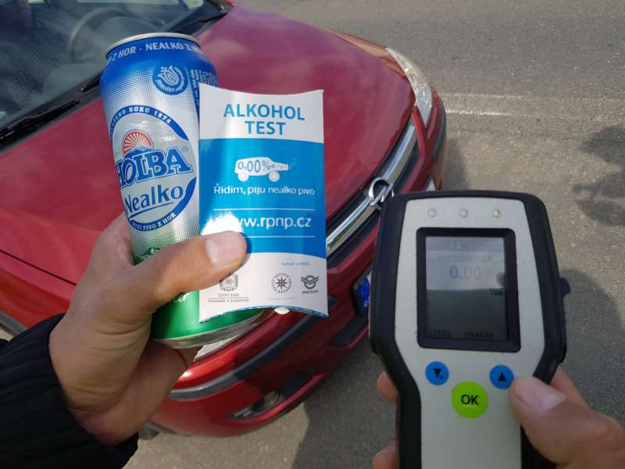
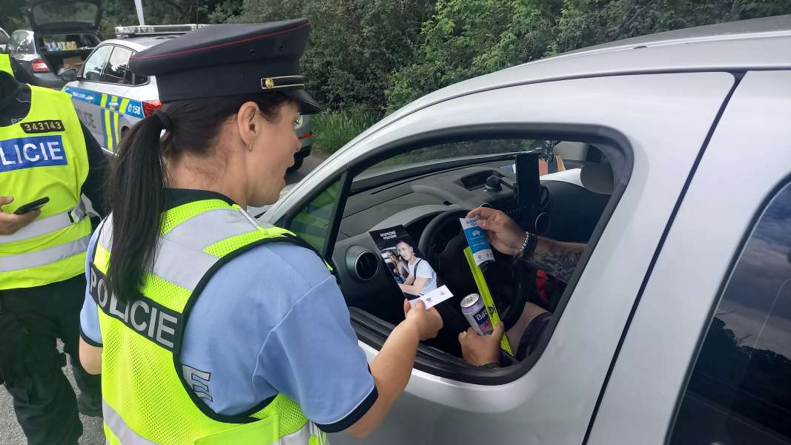
Projekt „Řídím, piju nealko pivo“
Podpora nulové tolerance alkoholu za volantem prostřednictvím nealkoholického piva.
Osvěta probíhá při silničních kontrolách a letních akcích.
Střízliví řidiči získávají nealkoholické pivo a alkoholtester.
Zdroj: rpnp.cz (Český svaz pivovarů a sladoven)
V roce 2025 se zapojilo 15 pivovarů
a pivovarských společností (historicky nejvíc).

Slide 28

Projekt „Dám respekt. Dám nealko!“
Zaměřen na prevenci jízdy pod vlivem alkoholu, zejména u cyklistů.
Kombinuje osvětu o pravidlech silničního provozu, virtuální realitu, výuková videa a kontaktní akce.
Zdroj: damrespekt.cz (KREUZIGER project)
Alkohol a řízení (včetně jízdy na kole) nepatří dohromady.

Slide 29
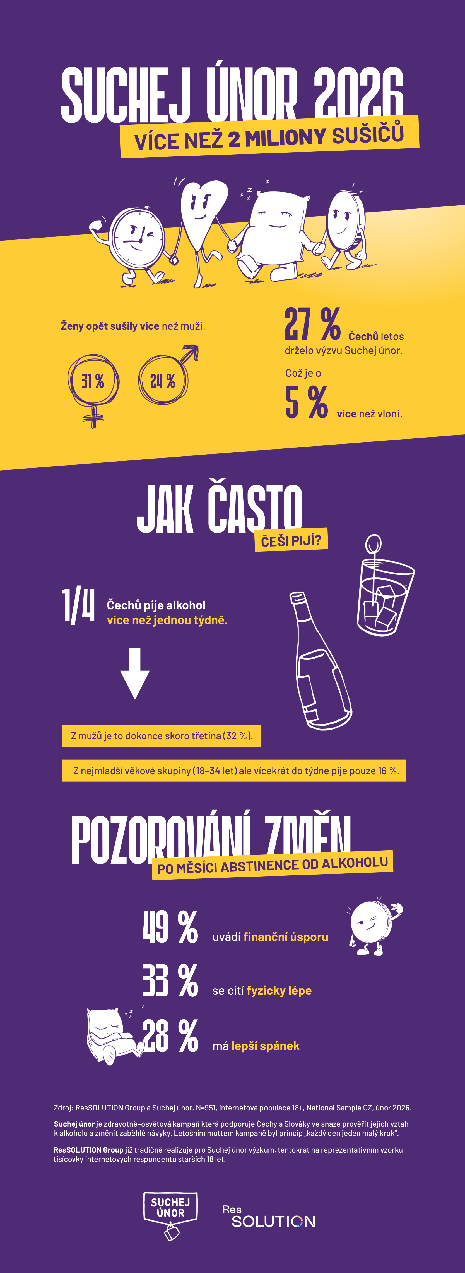
„Suchej únor“
Do kampaně se v roce 2026 zapojilo 2,0 milionu Čechů
(27 % dospělé populace) – historicky nejvyšší účast.
49 % účastníků označilo jako největší přínos finanční úsporu; dalšími přínosy byly lepší kondice a kvalitnější spánek.
48 % registrovaných účastníků uvádí, že i po roce pije alkohol umírněněji.
Zdroj: ressolution.cz (ResSOLUTION Group)
Obdobný princip lze využívat v prevenci řízení pod vlivem alkoholu – podpora dobrovolné změny chování, uvědomění si rizik a posilování společenské normy „za volant jedině střízlivý“.

Slide 30
Podpora preventivních aktivit v roce 2027
Podpora celostátních i regionálních kampaní zaměřených na alkohol, drogy, léky a únavu za volantem.
Osvěta pro všechny účastníky silničního provozu, nejen pro řidiče.
Tvorba výukových a metodických materiálů pro školy, preventivní programy a odbornou veřejnost.
Prevence mikrospánku a propagace pravidelných přestávek během řízení.
Cíl: zvyšovat povědomí o rizicích a podporovat bezpečné chování v silničním provozu.
Zdroj: fondzabranyskod.cz (Česká kancelář pojistitelů)

Slide 31
Hlavní závěry
Alkohol zůstává významným faktorem dopravní nehodovosti a je samostatně sledovaným ukazatelem Strategie BESIP 2021-2030.
Nulovou toleranci alkoholu podporuje většina veřejnosti, od roku 2024 byly výrazně zpřísněny sankce.
Podíl mladých řidičů na přestupcích souvisejících s alkoholem dlouhodobě klesá.
Výzkumy potvrzují, že alkohol výrazně zvyšuje rizikové chování a závažnost dopravních nehod.
BESIP propojuje legislativu, výzkum a preventivní kampaně s cílem posilovat normu, že alkohol za volant ani řídítka nepatří.
Další pokrok závisí na pokračující prevenci, kontrolách a meziresortní spolupráci.

Slide 32
Děkujeme za pozornost
Ing. Lukáš Kadula, MBA
lukas.kadula@cdv.gov.cz
Mgr. Zuzana Ambrožová
zuzana.ambrozova@md.gov.cz

